Slide 1

华中科技大学
组长：廖翔
组员：杨天元 周奥洋 朱昱洋 刘泽伟 张翔 彭可 邓至廷
大数据导论小组汇报
The Huazhong University of Science and Technology Thesis Defense
答辩人：第六组

Slide 2

目录 / CONTENTS
01 数据级
02/系统级
03/测试分析级
04/Github见
CSGO饰品数据分析

Slide 3
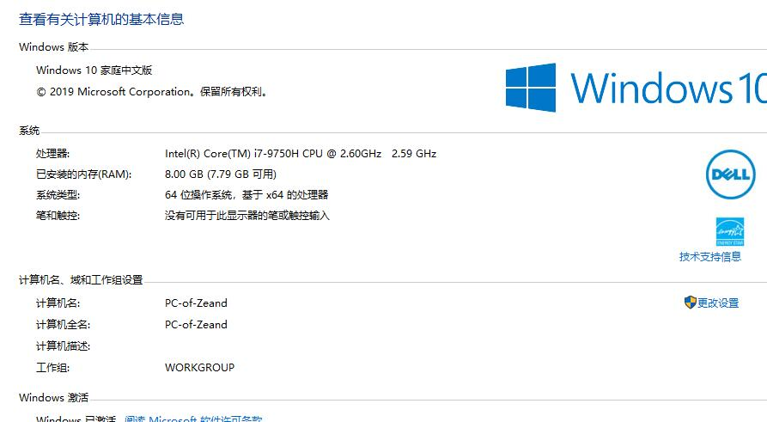
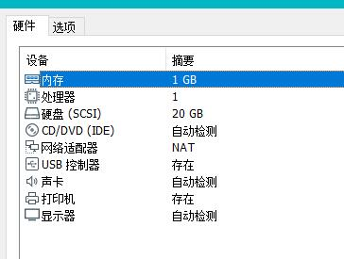
任务分工
数据级：杨天元 周奥洋 邓至廷
系统级：刘泽伟 彭可 张翔
测试分析级：朱昱洋 廖翔
环境说明

Slide 4
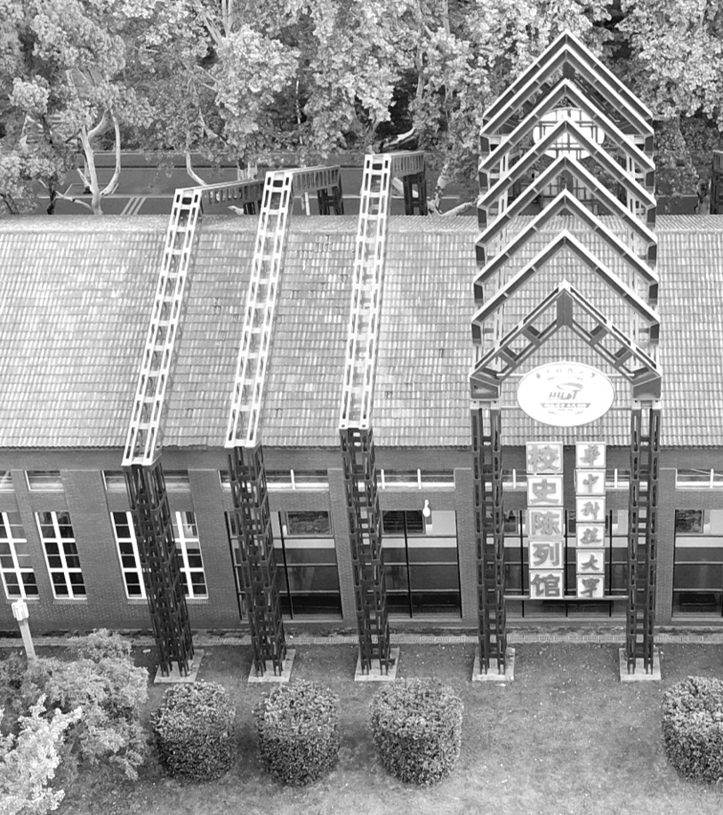
背景
目的
数据级
研究目的

Slide 5
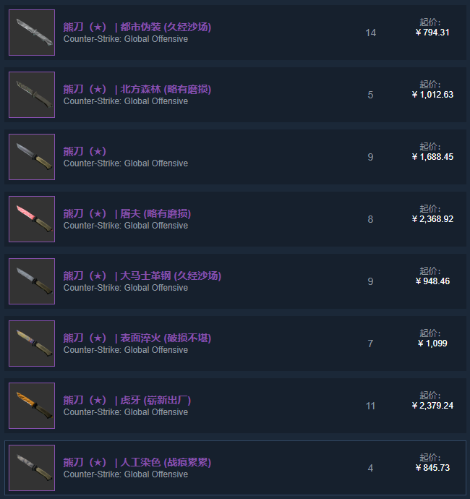
研究目的
背景
CSGO是一款当下流行的电子游戏，游戏中的饰品因其高流通性、高保值性以及合乎市场规律的波动性而成为很多人的投资选择，堪称“游戏界的股票”，CSGO也因此被称为“理财产品”。
目的
游戏中的饰品种类繁多，我们希望利用大数据来分析近三个月内饰品的价格走势和交易信息，并以此为饰品投资提供帮助。

Slide 6
数据来源
特征说明
数据级
数据量
数据集说明

Slide 7
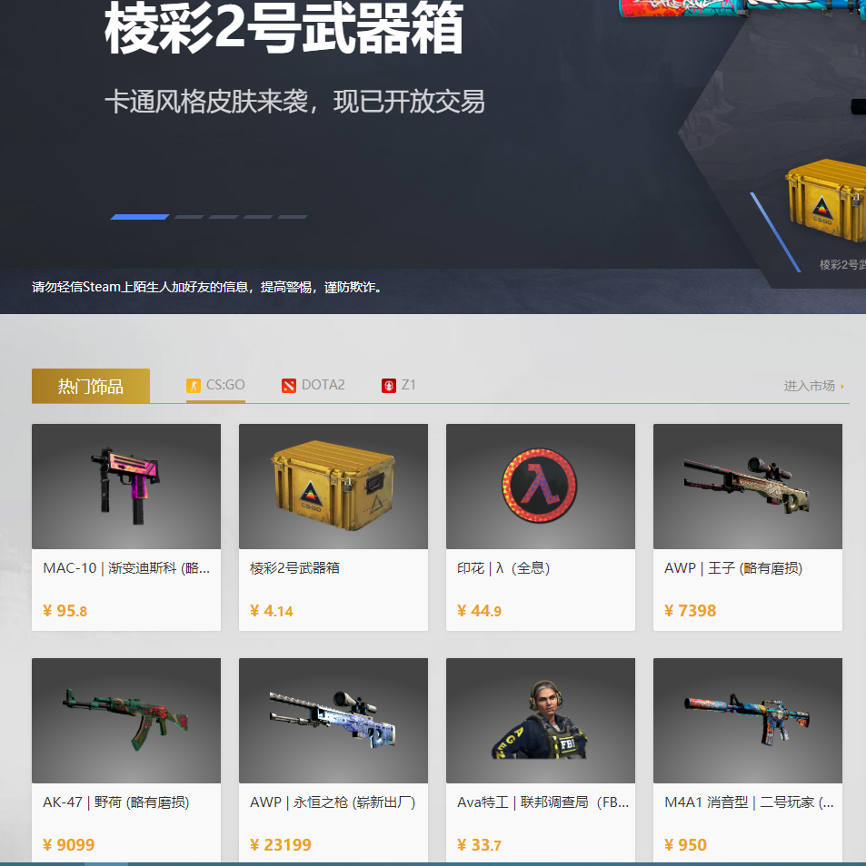
数据来源
本次研究的数据来源于网易BUFF，这是现在国内最大的游戏饰品交易平台，目前大部分的CSGO饰品交易都在网易BUFF上完成。

Slide 8
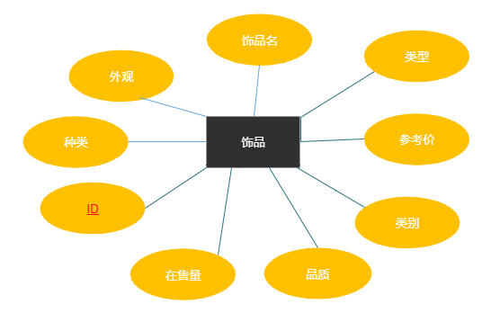
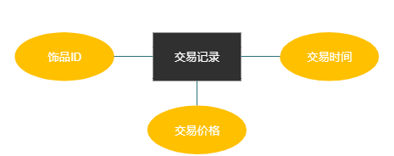
特征

Slide 9
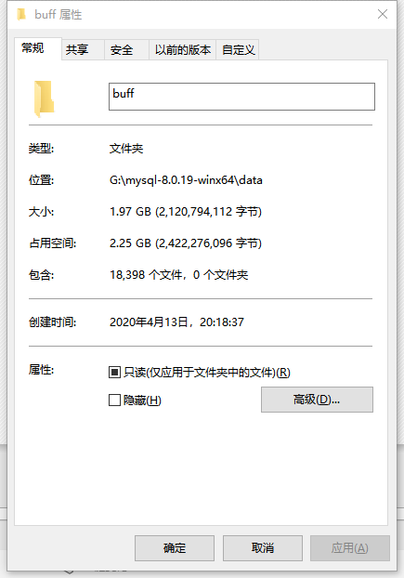
数据量

Slide 10
创建两个虚拟机
关闭全部虚拟机的防火墙
安装配置jdk环境
系统级
安装SSH服务
建立SSH无密码登录
Hadoop 集群的搭建
安装配置Hadoop环境

Slide 11

节点配置
1、master
使用修改主机命令把用于主节点的虚拟机名称设为master
2、slave1
使用修改主机命令把用于从节点的虚拟机名称设为slave1
为了虚拟机之间能够ping通，需要修改虚拟机的ip地址。先通过命令ifconfig –a获取本机IP地址使用命令将/etc/hosts中的主机名和IP地址改为修改后的主机名和IP地址

Slide 12
安装jdk
A
下载解压jdk压缩包
B
配置jdk环境（将jdk路径添加到 /etc/profile文件后面）
C
键入命令使配置立即生效
并重启虚拟机

Slide 13
配置Hadoop环境
core-site.xml
Hadoop-env.sh
yarn-env.sh
hdfs-site.xml
yarn-site.xml
配置slave文件（把原本的localhost改为slave1）

Slide 14
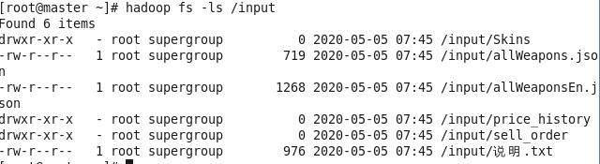
上传文件如图

Slide 15
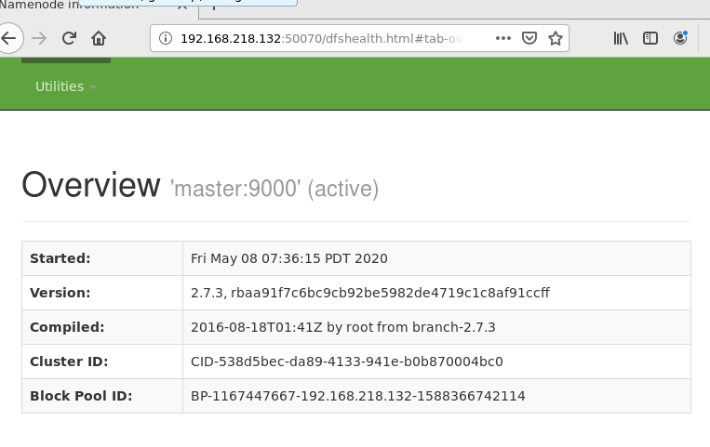
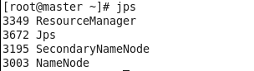
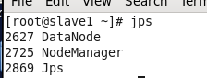
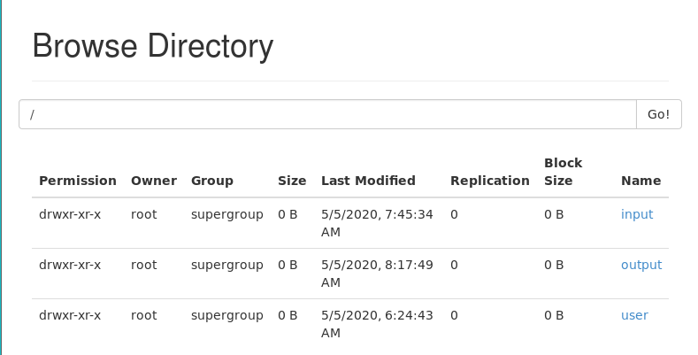
配置成功后进程如图

Slide 16
工作概述
图像分析
测试分析级
数据分析

Slide 17
工作概述
我们组主要针对收集到的数据通过matlab, python,tableau进行二次加工和分析，并从中分析出有关游戏交易市场的有用信息。主要分析如下几方面（数据均为2020-1-1以后的3到4个月的数据）
1.日成交额与时间的变化关系
2.每日新增上架商品总额度的变化
3.商品最终成交价格与官方建议售价以及售卖数目的关系
4.商品价值与商品自身磨损度的关系

Slide 18
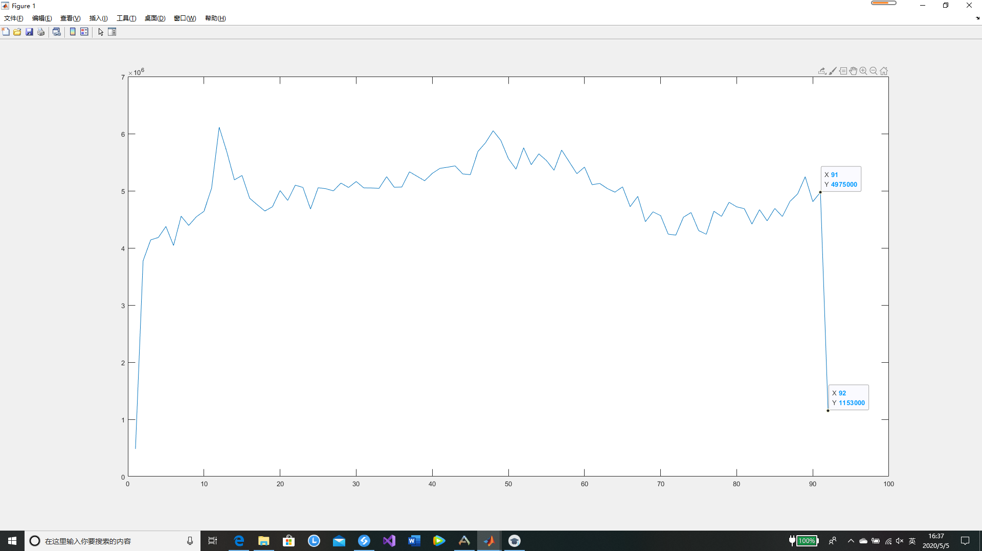
日成交额与时间的变化关系
我们选取了从1月中旬到4月中旬的三个月成交数据进行统计，将不同种类饰品的交易进行累计求和，得到了一张较为直观的销售曲线。从中可以明显看到第一个销售额峰值为过年当天交易额，随后由于疫情影响，游戏市场持续火热，以至于销售额始终保持较高的水平，到4月部分学校开学，交易额才有下滑趋势，可见疫情间接影响了游戏市场。

Slide 19
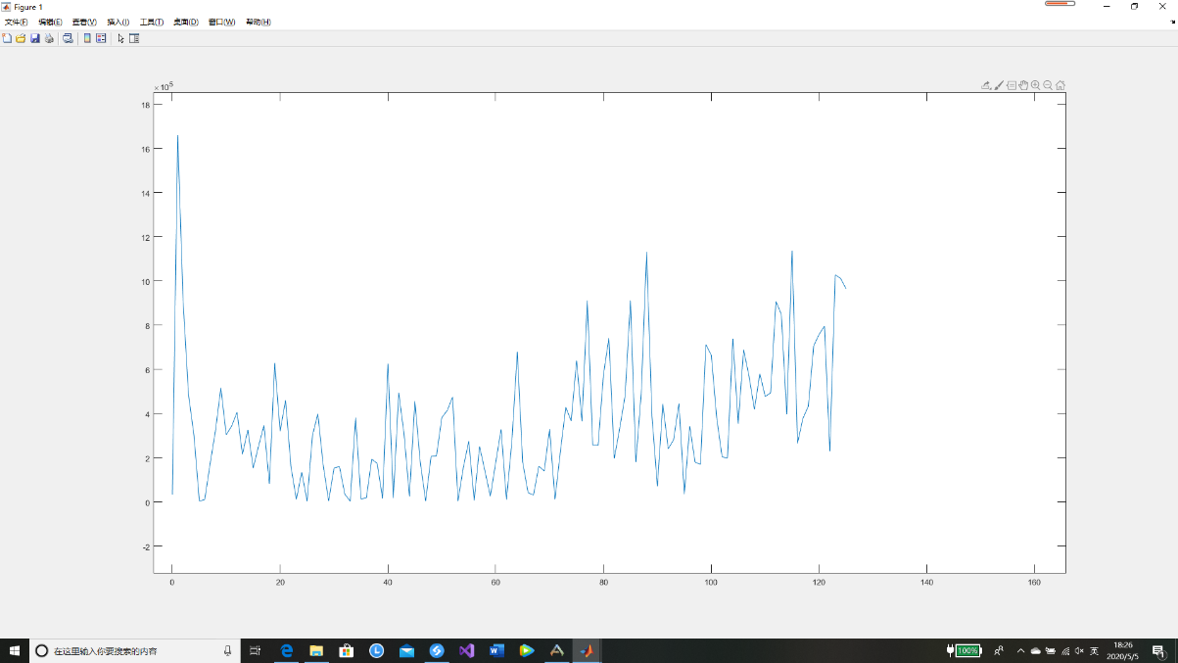
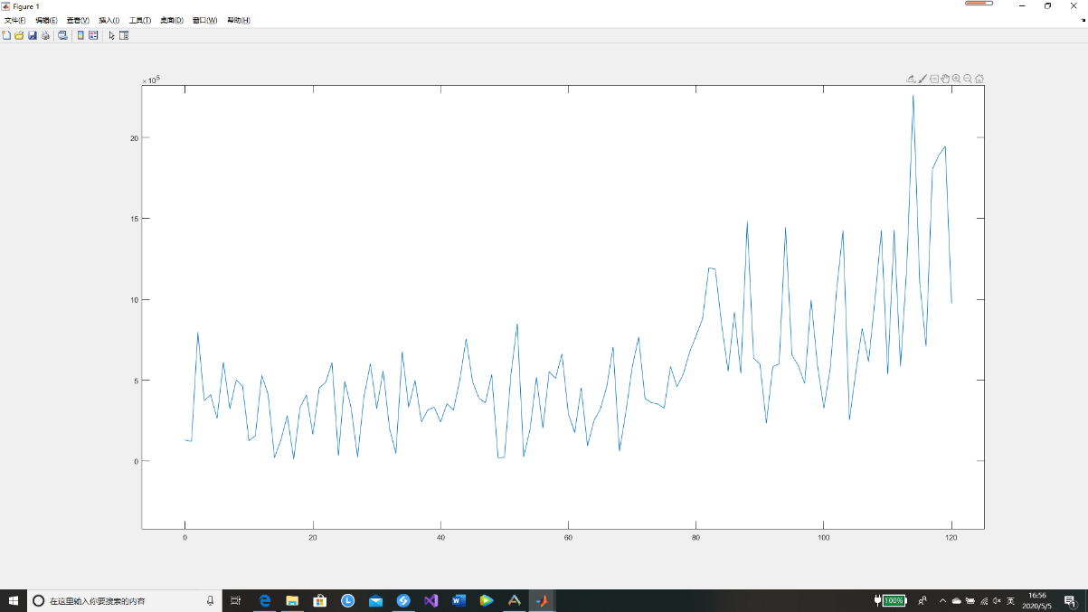
每日新增上架商品总额度的变化
下图为我们抽取的2类武器每日上架商品额度的曲线图，对比交易额我们可以明显发现该图始终在波动且无明显规律。因此可以推测上架商品并未受到过多的外因影响。其中部分天数出现了过高额度，是由于有人随意定价导致的，过高价格直接影响当日额度的上升。另外我推测，部分天数额度与商品数量饱和有关，饱和就会导致后面几天上架数目减少，等到货架货物售卖出一定数目，就会有一个较大幅度的波动，即进货量上升。
刀类武器
机枪类武器

Slide 20
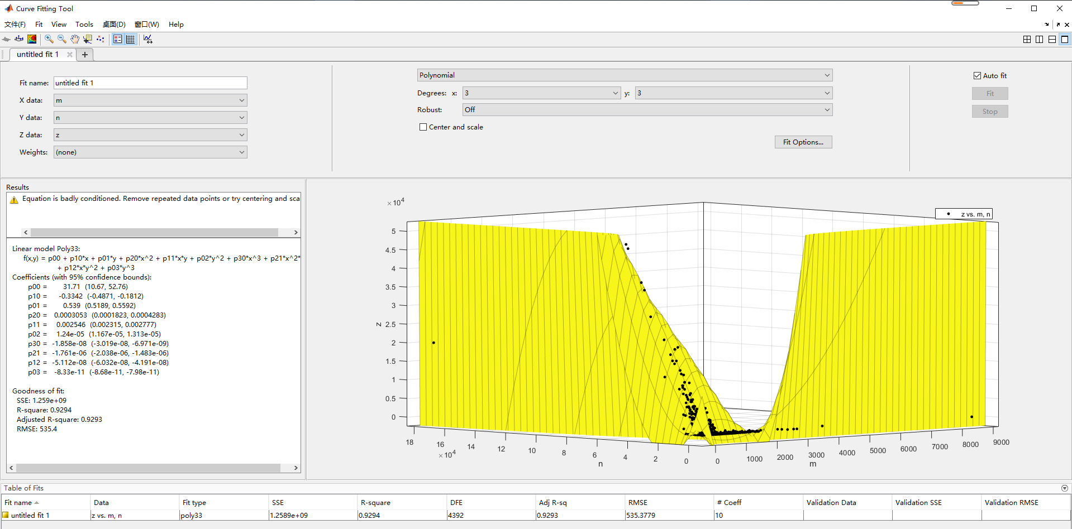
商品最终成交价格与官方建议售价 以及售卖数目的关系
为了进一步分析商品成交价与其他因素的关系，我将不同类商品合并，针对官方建议价格和售卖数目进行分析，拟合出函数
Z=31.71-0.3342x+0.539y+0.0003x^2+0.0025xy+1.24*10^-5y^2-1.86*10^-8x^3-1.76*10^-6*x^2*y -5.11*10^-8 *x*y^2 -8.33*10^-11*y^3
根据该函数即可大概推测一件商品的成交价格。

Slide 21
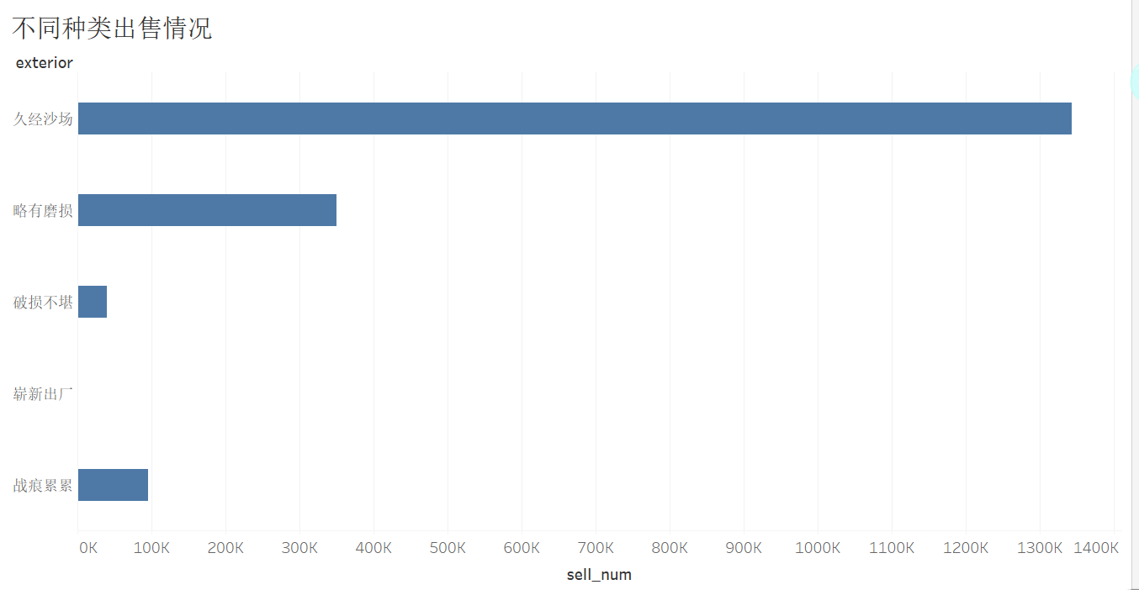
成交量与种类的关系
上图以手套这类武器为例，所抽取到的5种不同磨损程度的出售情况，可以发现销售量并不是完全跟磨损程度成正比，这体现了玩家对这一类饰品的不同追求

Slide 22
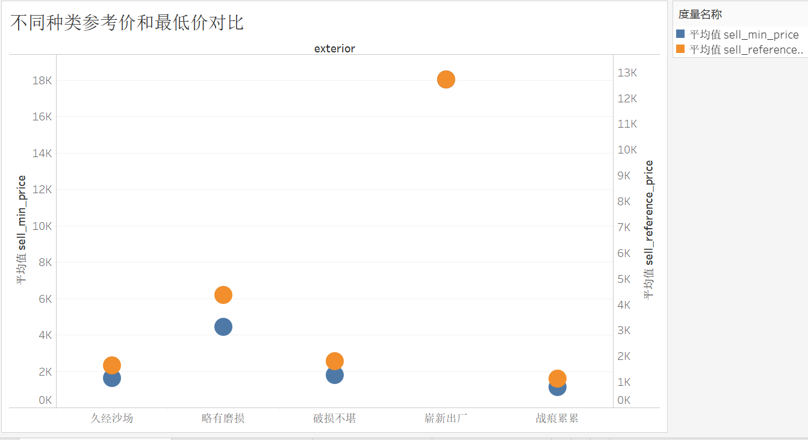
参考价格和最低价格的对比
每一件商品会有一个官方的参考价格，而将官方参考价格与玩家的最低成交价格进行比较也可以发现参考价格还是比玩家的成交价略高一点

Slide 23
Github
欢迎访问

Slide 24
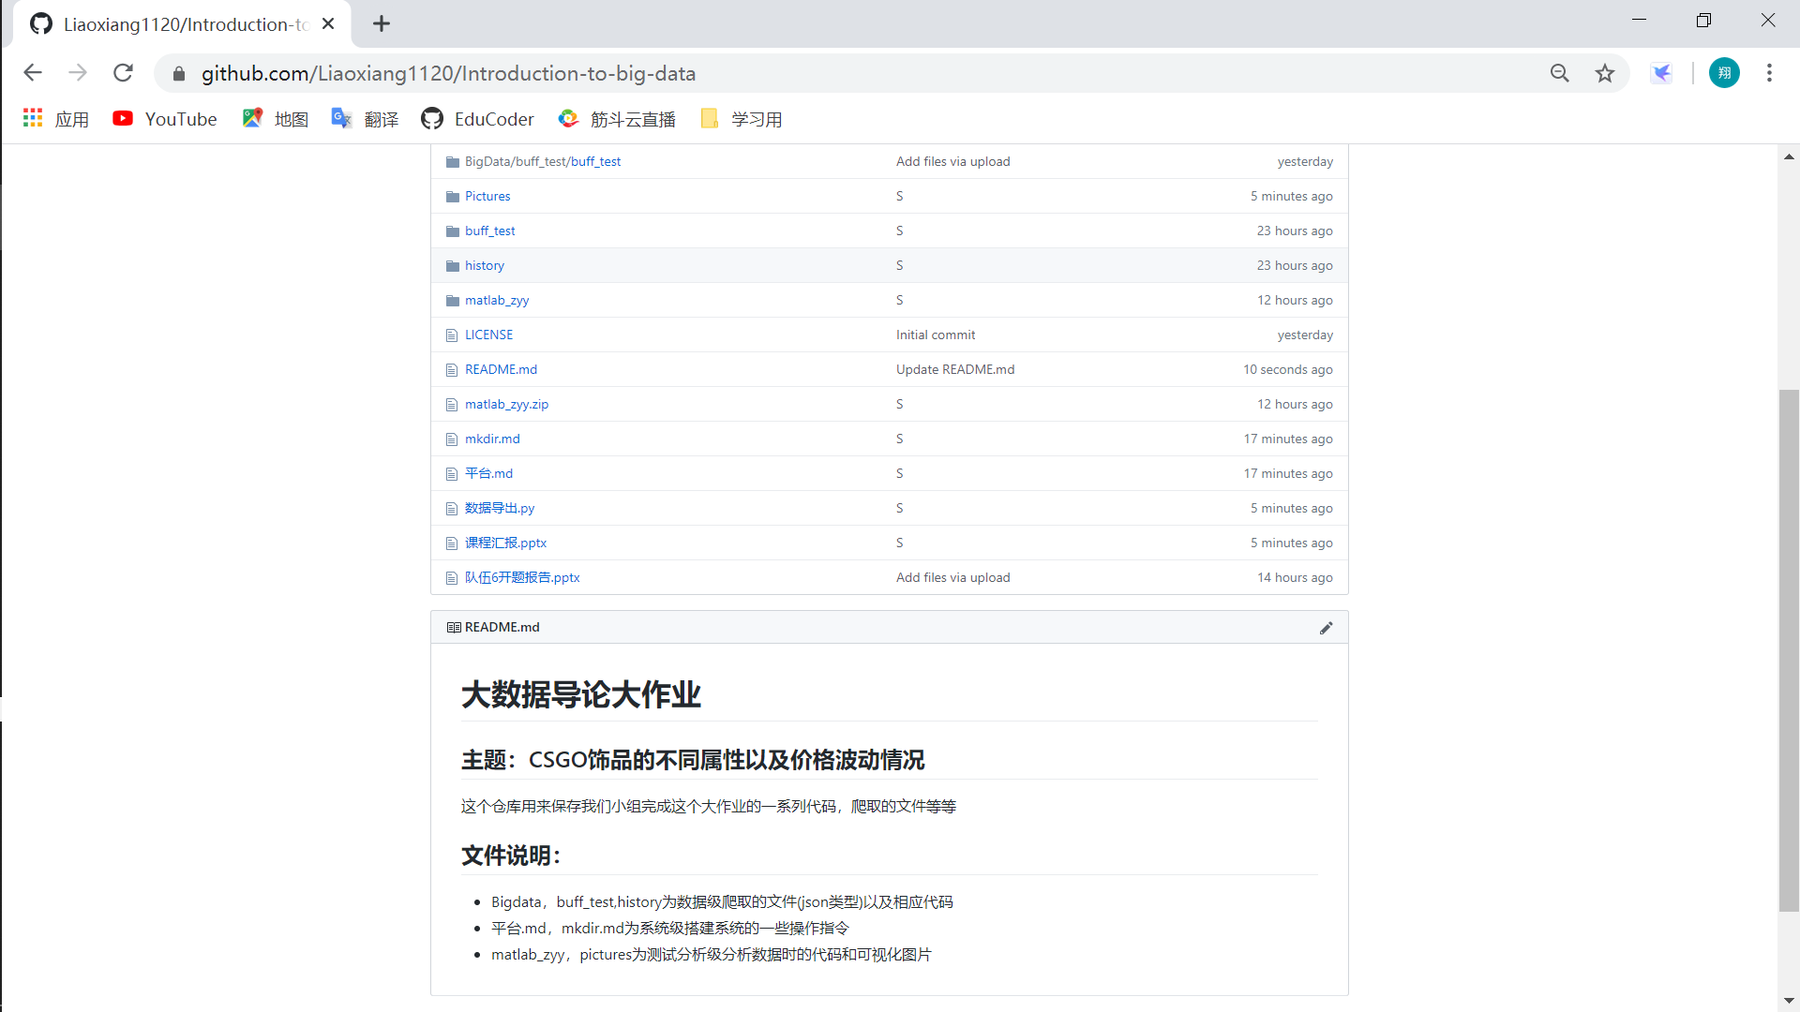
仓库地址:https://github.com/Liaoxiang1120/Introduction-to-big-data

Slide 25


谢谢

